Slide 1
Docker on Yarn(1) -大数据技术大会分享
大数据-BDI
冯永设
2015年12月

Slide 2
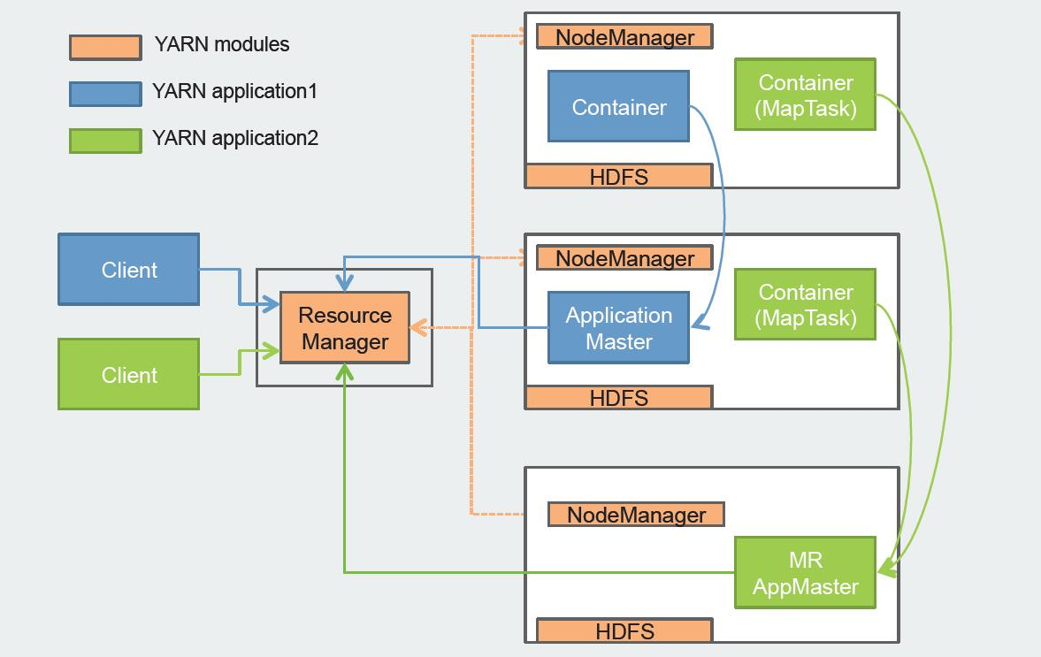
YARN
Notes:
Hadoop资源管理器，为上层应用提供统一的资源管理和调度

Slide 3
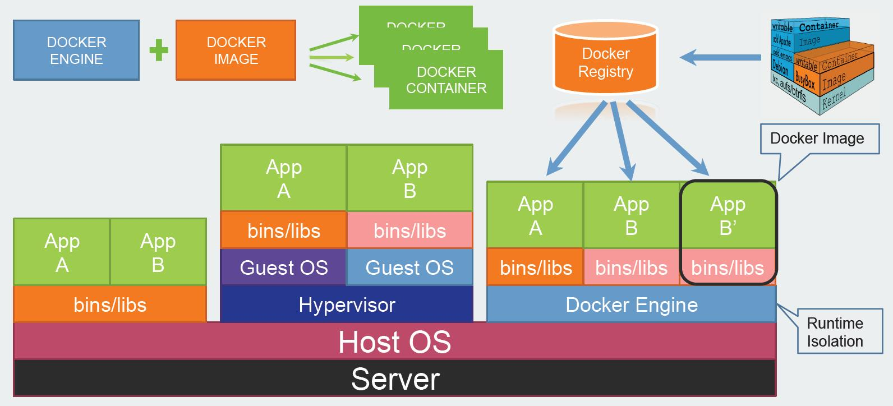
Docker
Notes:
Docker是一个开放平台,它为开发者和系统管理员创建,组织和运行分布式的应用程序.其中,Docker Engine是一个可移植的,轻量级的运行时和打包工具.
Docker Hub是一个云服务,用来分享应用程序和自动化工作流.
Docker允许应用程序通过组件来快速组装,消除了开发,QA和生产环境之间的摩擦.
因此,IT系统可以组织的更快,无需修改即可在笔记本电脑,VM数据中心和任何云中运行同样的应用程序.
Docker的主要特性包括:
轻量级,可移植.
创建一次,处处运行.
VM – 没有VM的系统开销.
E任意一个虚拟化的应用程序不仅仅包含应用程序以及必要的二进制文件和库,而且还包括整个guest操作系统.
Docker Engine容器仅仅包含应用程序及其依赖.它就像一个隔离的进程在host操作系统的用户空间里运行,并和其它容器共享内核.
容器是相互隔离的.
它可以自动化和脚本化.

Slide 4
YARN && Docker
YARN
分布式资源管理系统，管理和调度，cgroup对应用程序进行隔离
对环境依赖复杂和隔离性需求高的应用程序支持不足
Docker
基于LXC的高级容器引擎，轻量级/可移植
隔离性，Cgroups/Linux NameSpace,

Slide 5
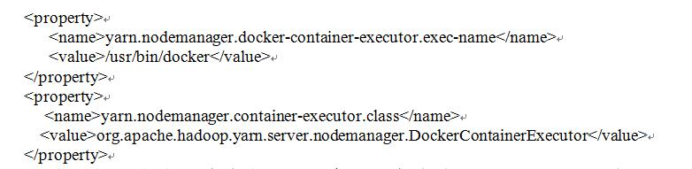
Docker on YARN
DockerContainerExecutor
将container进程运行在Docker容器中
配置文件
定义Job conf
eg: map执行的docker image

Slide 6
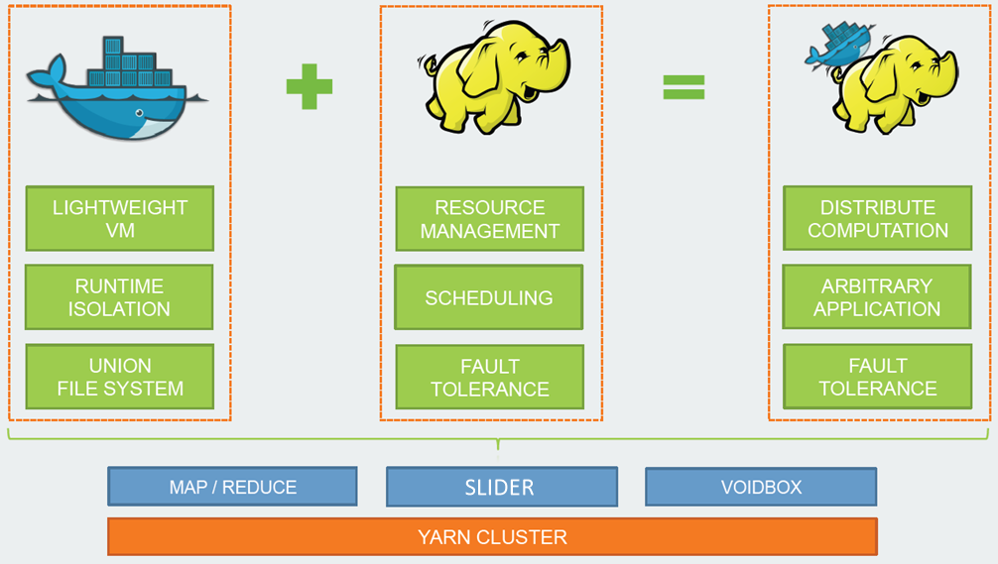
Docker & YARN

Slide 7
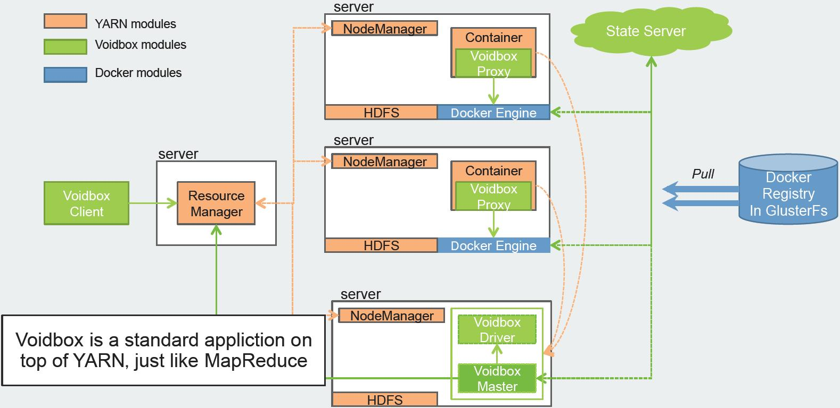
Hulu Voidbox框架

Slide 8
Hulu Voidbox工作流程
Voidbox API编写应用程序(DAG)
提交到Yarn， RM分配资源并启动Voidbox Job
Voidbox AppMaster启动DAGDriver， driver根据代码逻辑将应用分解成若干个Docker Task
AppMaster，申请Container，在Container中启动Voidbox proxy
Voidbox proxy，负责与Docker engine通信，并启动Docker容器

Slide 9
Apache Slider

Slide 10
Apache Slider执行流程
App执行脚本，及定义服务
SliderClient将应用创建请求，提交到RM
Slider AppMaster启动AgentProviderService，,启动AgentProviderService，根据程序的定义文件（appconfig, resource），将各个Component分到具体Task
AppMaster，申请Container，在Container中启动Slider Agent
Slider Agent，负责与Docker engine通信，并启动Docker容器

Slide 11
Voidbox && Slider
组件名称 | Voidbox | Slider
AppMaster | VoidBox AppMaster | SliderAppMaster
Container | Voidbox Proxy | Slider Agent
Job解析组件 | DAG API | AgentProviderService
其他 | Voidbox StateServer
Voidbox StateServer，维护Docker引擎的监控信息，向Voidbox Master
提供可运行的DockerContainer的集群列表

Slide 12
谢 谢！

